Slide 1

Use of Lipid-Lowering Treatment in Primary Prevention in Spain (Lipidspain)
García-Villarino, M.; Lozano-Aida, C.; et al. Use of Lipid-Lowering Treatment in Primary Prevention in Spain (Lipidspain). J. Clin. Med. 2025, 14, 6059. https://doi.org/10.3390/jcm14176059
Fecha de elaboración: Septiembre 2025
MA-ES-NOP-2500039

Slide 2
Objetivo:
Este estudio analiza las tendencias de prescripción de tratamientos hipolipemiantes en España en 2019 y 2023, evaluando las diferencias temporales, demográficas y regionales.
Métodos:
MA-ES-NOP-2500039
Estudio observacional retrospectivo
Registro BDCAP: Base de Datos Clínica de Atención Primaria
Análisis de prescripciones para prevención primaria por edad, sexo, CCAA y estado de empleo
Análisis monoterapia vs terapia combinada
García-Villarino, M.; Lozano-Aida, C.; et al. Use of Lipid-Lowering Treatment in Primary Prevention in Spain (Lipidspain). J. Clin. Med. 2025, 14, 6059. https://doi.org/10.3390/jcm14176059

Slide 3
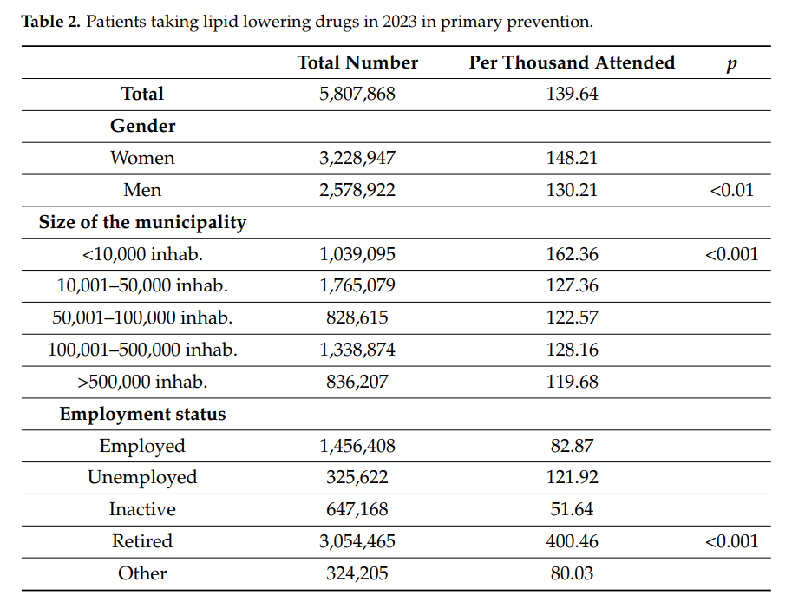
Diferencias en tasa de tto según tamaño municipal y estado de empleo
Un total de 5,807,868 individuos fueron tratados con ttos hipolipemiantes en prevención primaria.
Los datos muestran una variación sustancial en el uso de hipolipemiantes según el tamaño de la población y el estado de empleo.
MA-ES-NOP-2500039
Los individuos que viven en municipios más pequeños con <10,000 habitantes tenían las tasas de tratamiento más altas
Los individuos jubilados tenían las tasas más altas de uso de tto hipolipemiante, mientras que las personas inactivas y aquellas empleadas tenían tasas más bajas.
García-Villarino, M.; Lozano-Aida, C.; et al. Use of Lipid-Lowering Treatment in Primary Prevention in Spain (Lipidspain). J. Clin. Med. 2025, 14, 6059. https://doi.org/10.3390/jcm14176059

Slide 4
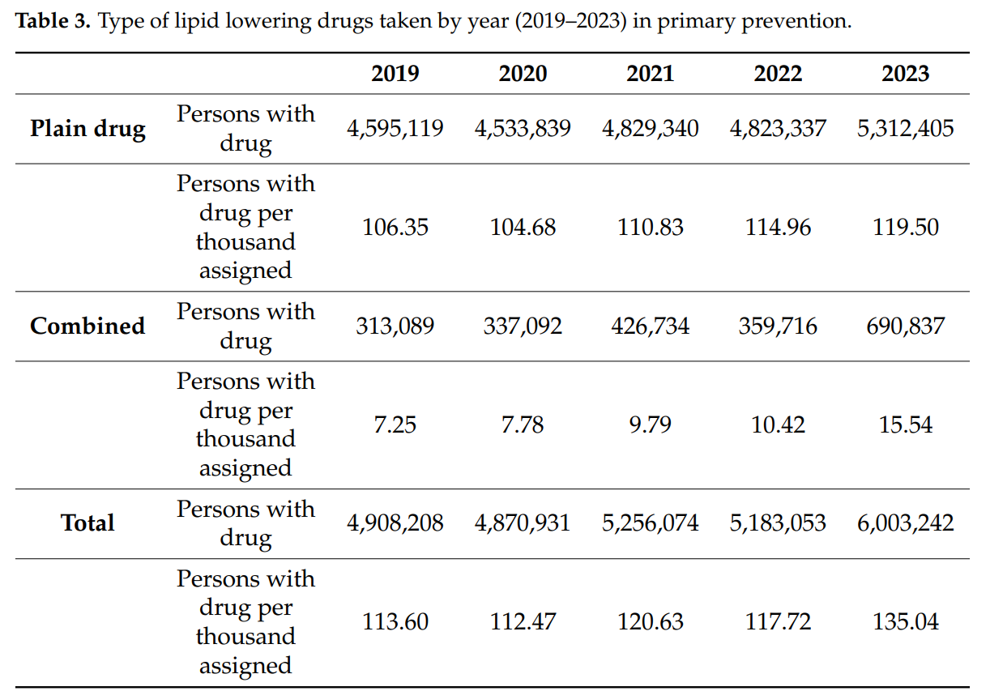
Diferencias en tasa de tratamiento según año
Un análisis temporal desde 2019 hasta 2023 reveló:
un aumento gradual en el número de individuos que reciben tto hipolipemiante
un aumento en la dosis diaria definida (DDD), indicando intensificación de estrategias tto (aumento en terapia combinada)
MA-ES-NOP-2500039
García-Villarino, M.; Lozano-Aida, C.; et al. Use of Lipid-Lowering Treatment in Primary Prevention in Spain (Lipidspain). J. Clin. Med. 2025, 14, 6059. https://doi.org/10.3390/jcm14176059

Slide 5
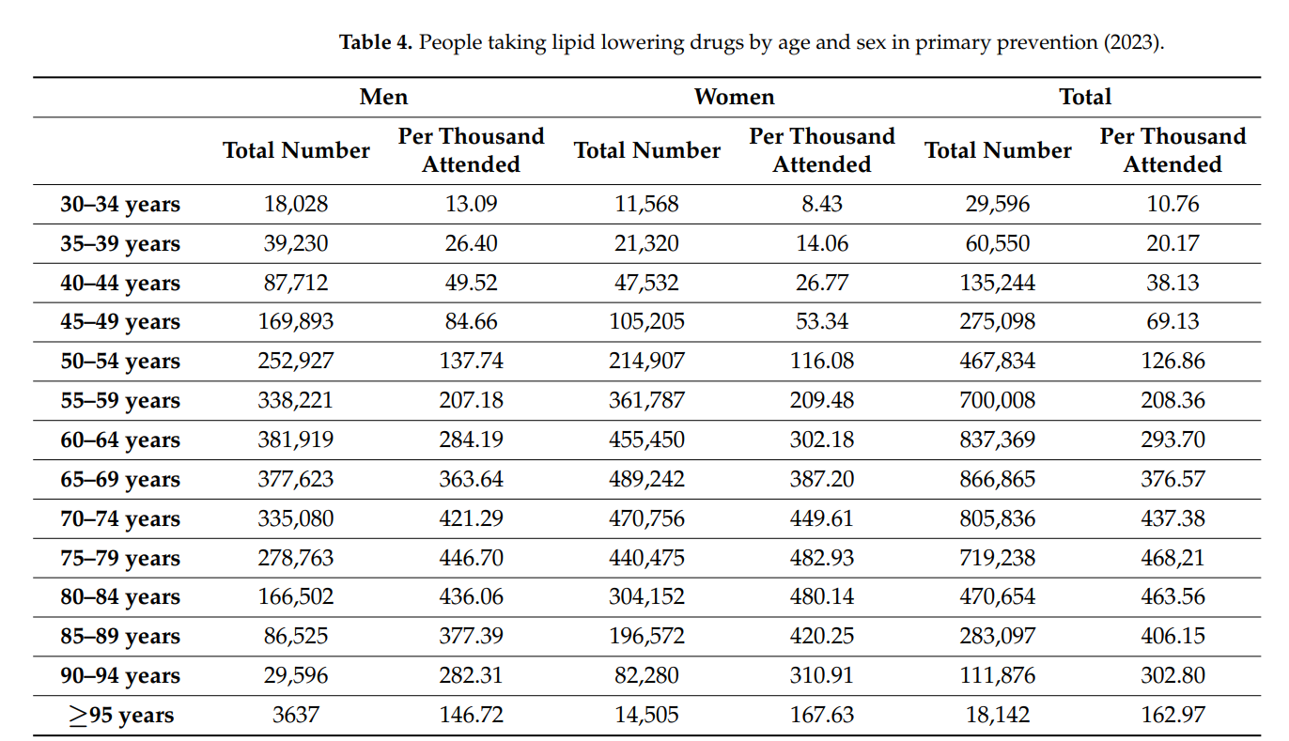
Diferencias en tasa de tratamiento según edad y sexo
La mayoría de los pacientes tratados para la prevención primaria tenían más de 60 años de edad, con un aumento constante en la prevalencia del tto hasta los 80 años de edad.
MA-ES-NOP-2500039
El porcentaje de hombres que reciben tto era mayor que el de mujeres hasta los 60 años. Sin embargo, después de los 60 años, la tendencia se invierte, con un mayor porcentaje de mujeres recibiendo tto.
García-Villarino, M.; Lozano-Aida, C.; et al. Use of Lipid-Lowering Treatment in Primary Prevention in Spain (Lipidspain). J. Clin. Med. 2025, 14, 6059. https://doi.org/10.3390/jcm14176059

Slide 6
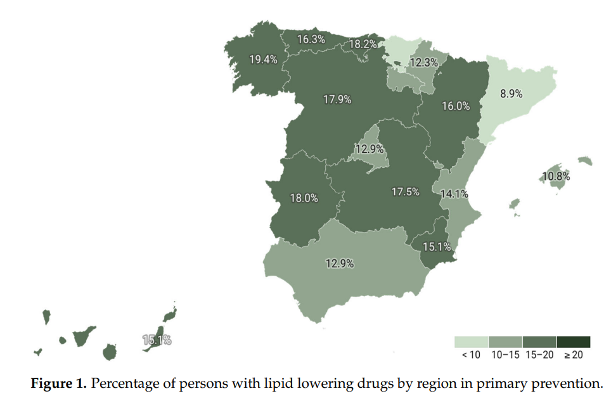
Diferencias en tasa de tratamiento según CCAA
Las tasas de tratamiento más bajas se observaron en:
Cataluña (8.9%) y
El País Vasco (9.44%)
Las tasas de tratamiento más altas de observaron en:
Galicia (19.4%)
MA-ES-NOP-2500039
García-Villarino, M.; Lozano-Aida, C.; et al. Use of Lipid-Lowering Treatment in Primary Prevention in Spain (Lipidspain). J. Clin. Med. 2025, 14, 6059. https://doi.org/10.3390/jcm14176059

Slide 7
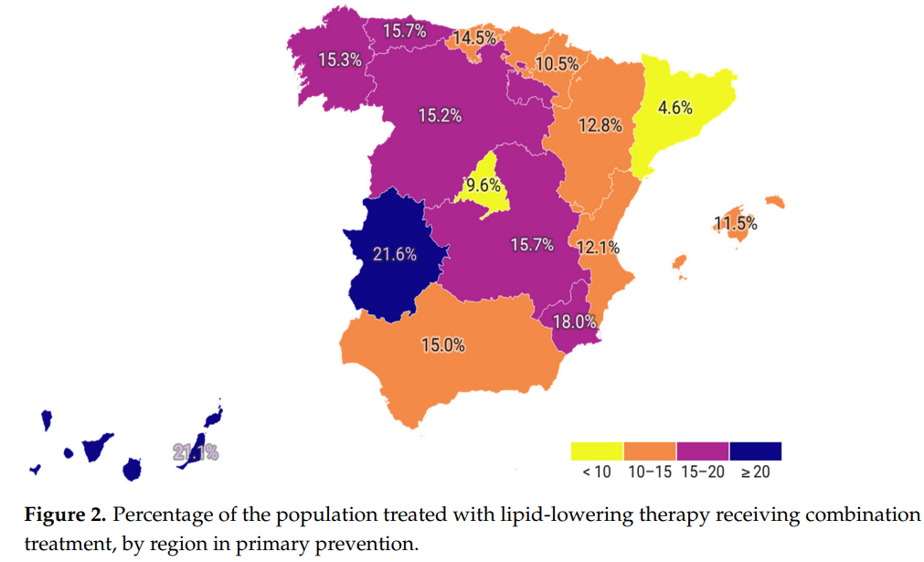
Diferencias en tasa de tratamiento según CCAA
El uso de terapias combinadas también varió ampliamente entre regiones, con:
Cifras más bajas en Cataluña (4.6%) y Madrid (9.6%)
Cifras más altas en Extremadura (21.6%) y en Canarias (21.1%) .
MA-ES-NOP-2500039
García-Villarino, M.; Lozano-Aida, C.; et al. Use of Lipid-Lowering Treatment in Primary Prevention in Spain (Lipidspain). J. Clin. Med. 2025, 14, 6059. https://doi.org/10.3390/jcm14176059

Slide 8
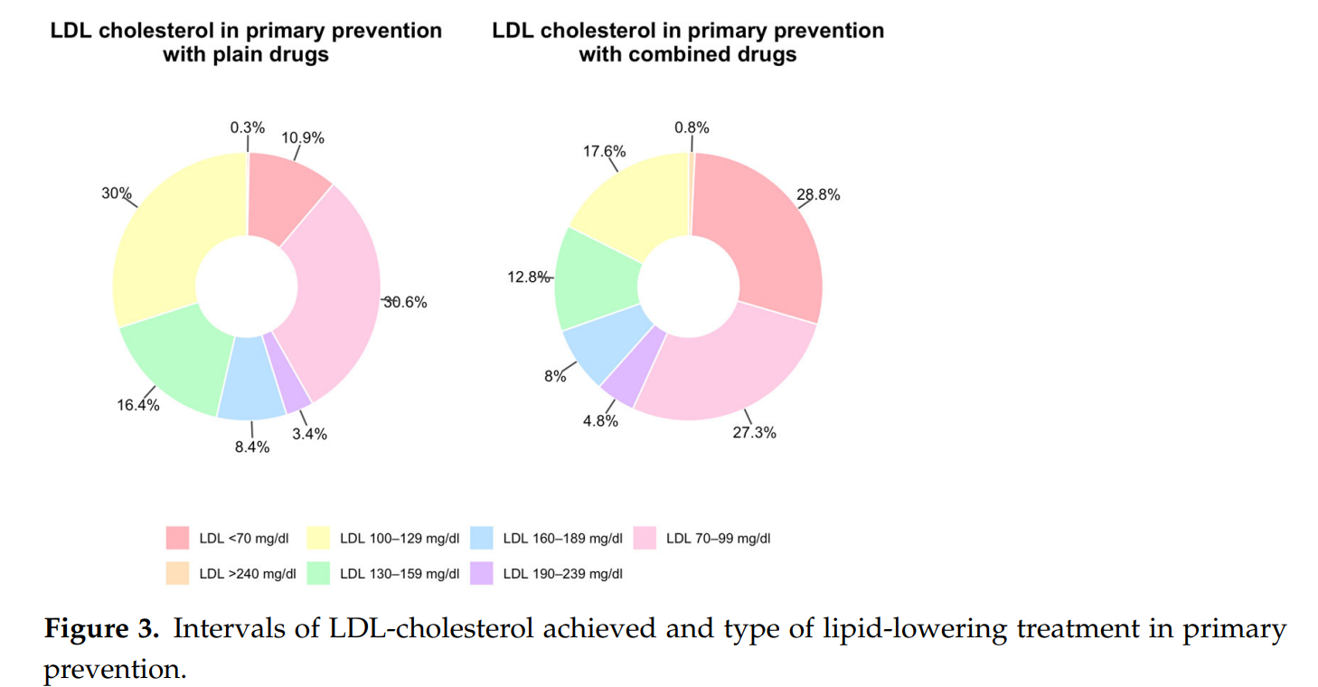
Grado de control del colesterol LDL con mono o doble terapia
Las terapias combinadas lograron mayor control lipídico.
Específicamente, el 56.4% de los pacientes que recibieron tratamientos combinados alcanzaron niveles de LDL por debajo de 100 mg/dL, en comparación con el 41.5% de aquellos que recibieron monoterapia.
MA-ES-NOP-2500039
García-Villarino, M.; Lozano-Aida, C.; et al. Use of Lipid-Lowering Treatment in Primary Prevention in Spain (Lipidspain). J. Clin. Med. 2025, 14, 6059. https://doi.org/10.3390/jcm14176059

Slide 9
Lipid Profile Management in Secondary Prevention in Spain: Data from the BDCAP Registry in Spain (LIPIDSPAIN)
García-Villarino, M.; Lambert, C.; et al. Lipid Profile Management in Secondary Prevention in Spain: Data from the BDCAP Registry in Spain (LIPIDSPAIN). J. Clin. Med. 2025, 14, 6037. https://doi.org/10.3390/jcm14176037
Fecha de elaboración: Septiembre 2025
MA-ES-NOP-2500039

Slide 10
Objetivo:
Evaluar la gestión del perfil lipídico entre los pacientes de prevención secundaria en España utilizando el registro de la Base de Datos Clínica de Atención Primaria de España (BDCAP).
Métodos:
MA-ES-NOP-2500039
Estudio observacional transversal
Registro BDCAP: Base de Datos Clínica de Atención Primaria
Pacientes con diagnósticos previos de enfermedad cardíaca isquémica, accidente cerebrovascular o enfermedad arterial periférica, y recibiendo terapia hipolipemiante
Análisis monoterapia vs terapia combinada
Análisis de los niveles séricos de LDL-c y los factores demográficos y socioeconómicos y regionales
García-Villarino, M.; Lambert, C.; et al. Lipid Profile Management in Secondary Prevention in Spain: Data from the BDCAP Registry in Spain (LIPIDSPAIN). J. Clin. Med. 2025, 14, 6037. https://doi.org/10.3390/jcm14176037

Slide 11
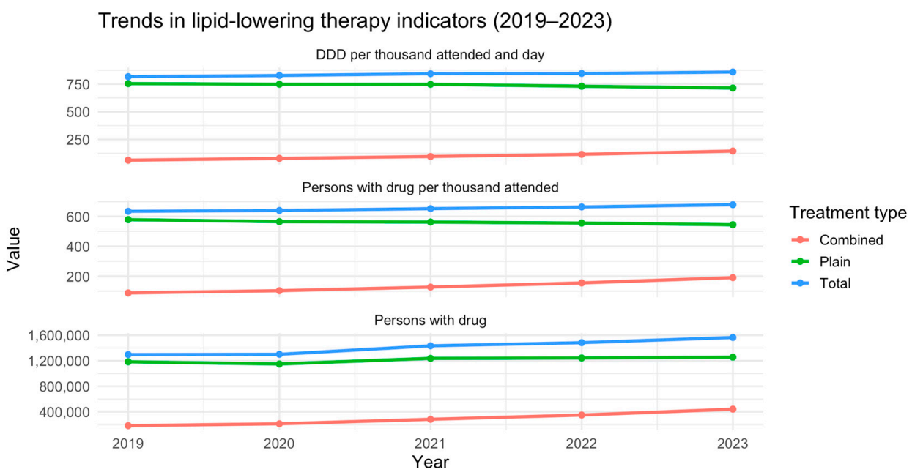
Tendencias de tto hipolipemiante entre el 2019 y el 2023
En 2023, un total de 7.3 millones de individuos en España recibieron al menos un hipolipemiante.
De estos, el 21.4% fueron clasificados como receptores de tto para la prevención 2ª.
MA-ES-NOP-2500039
Entre los pacientes de prevención secundaria, el 80.3% recibieron monoterapia, mientras que el 19.7% recibieron una combinación.
García-Villarino, M.; Lambert, C.; et al. Lipid Profile Management in Secondary Prevention in Spain: Data from the BDCAP Registry in Spain (LIPIDSPAIN). J. Clin. Med. 2025, 14, 6037. https://doi.org/10.3390/jcm14176037

Slide 12
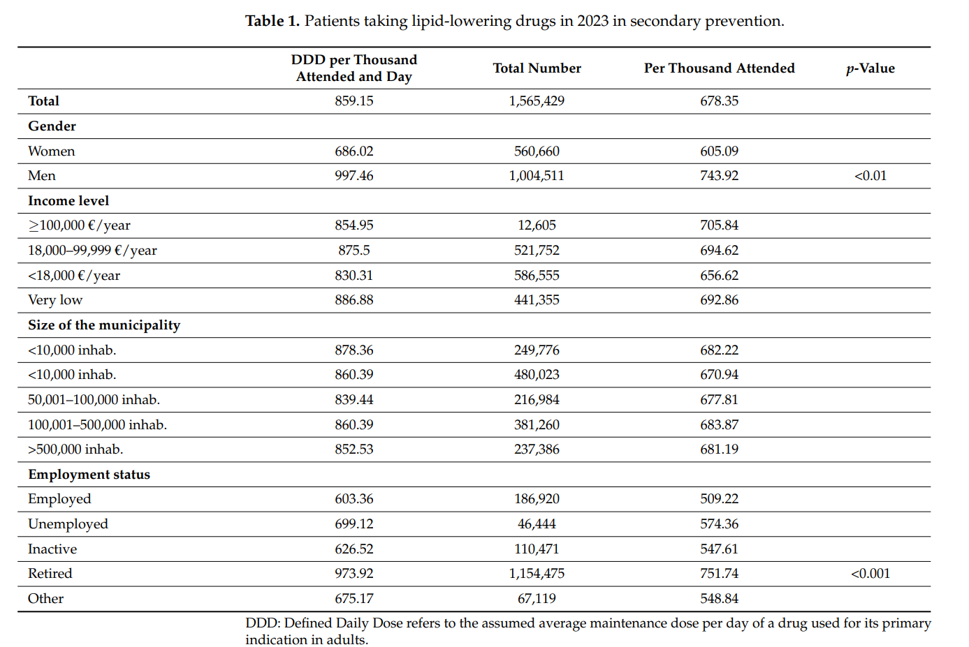
Diferencias en tasa de tto según tamaño municipal y estado de empleo
El uso de tratamiento fue más común entre individuos jubilados.
No se encontraron diferencias significativas según el nivel de ingresos o el tamaño del municipio.
MA-ES-NOP-2500039
Más hombres que mujeres recibían tto hipolipemiante.
García-Villarino, M.; Lambert, C.; et al. Lipid Profile Management in Secondary Prevention in Spain: Data from the BDCAP Registry in Spain (LIPIDSPAIN). J. Clin. Med. 2025, 14, 6037. https://doi.org/10.3390/jcm14176037

Slide 13
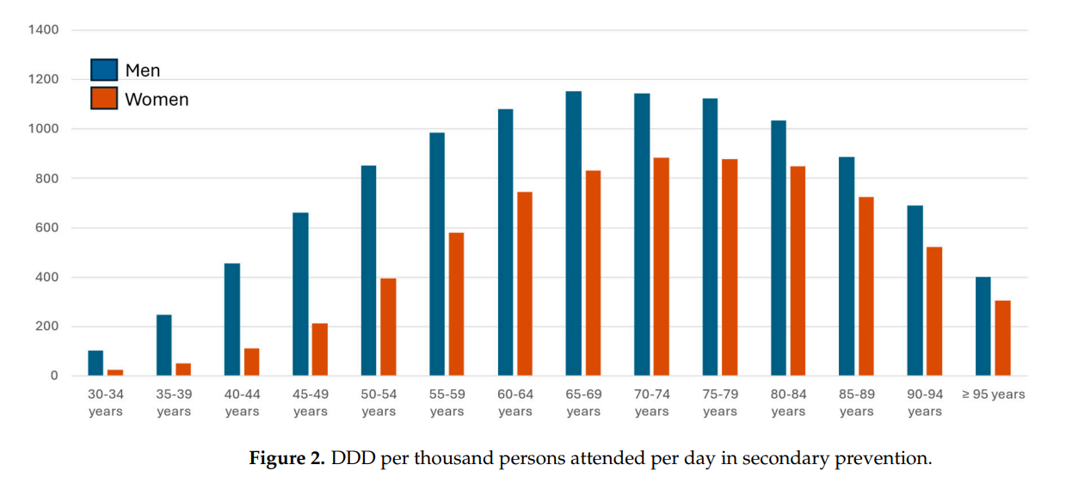
Diferencias en tasa de tratamiento según edad y sexo
El análisis por grupos de edad muestra que la mayoría de los pacientes tratados tienen más de 65 años, tanto hombres como mujeres.
MA-ES-NOP-2500039
El número de pacientes que reciben tratamiento aumenta con la edad hasta los 85 años, después de lo cual disminuye.
García-Villarino, M.; Lambert, C.; et al. Lipid Profile Management in Secondary Prevention in Spain: Data from the BDCAP Registry in Spain (LIPIDSPAIN). J. Clin. Med. 2025, 14, 6037. https://doi.org/10.3390/jcm14176037

Slide 14
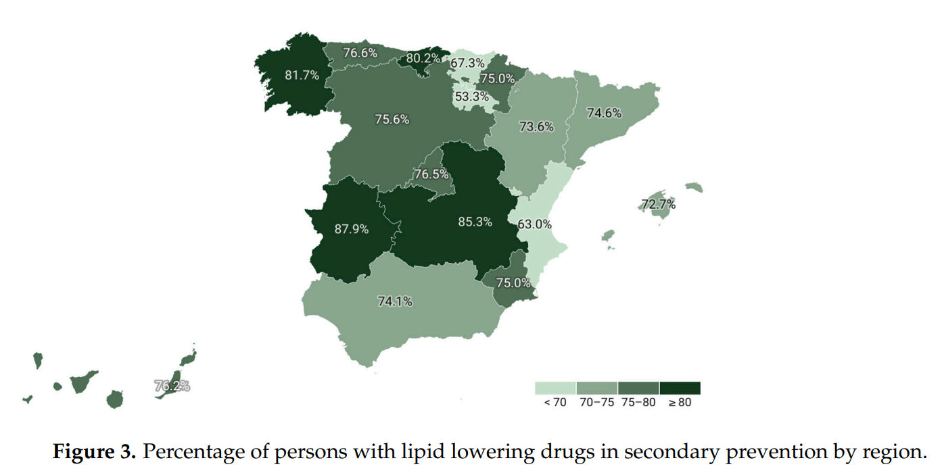
Diferencias en tasa de tratamiento según CCAA
La proporción de individuos tratados en prevención 2ª varió del 53.9% al 87.9% de los pacientes atendidos.
Las tasas de tratamiento más bajas se observaron en:
La Rioja (53.3%) y
El País Vasco (67.3%)
Las tasas de tratamiento más altas de observaron en:
Extremadura (87.9%)
Castilla la Mancha (85.3%)
MA-ES-NOP-2500039
García-Villarino, M.; Lambert, C.; et al. Lipid Profile Management in Secondary Prevention in Spain: Data from the BDCAP Registry in Spain (LIPIDSPAIN). J. Clin. Med. 2025, 14, 6037. https://doi.org/10.3390/jcm14176037

Slide 15
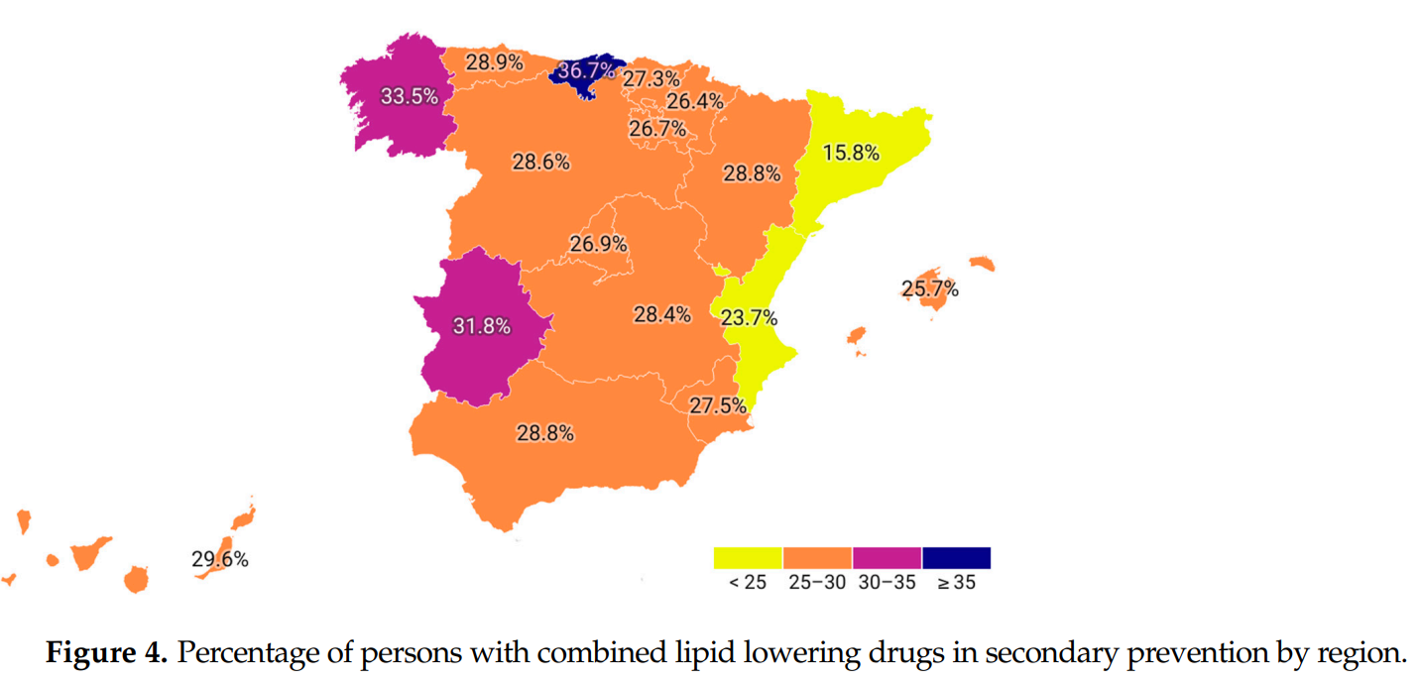
Diferencias en tasa de tratamiento según CCAA
El porcentaje de aquellos que recibieron terapia combinada osciló entre el 15.7% y el 36.7%.
Las tasas de tratamiento más bajas se observaron en:
Cataluña (15.8%) y
Valencia (23.7%)
Las tasas de tratamiento más altas de observaron en:
Cantabria (36.7%)
MA-ES-NOP-2500039
García-Villarino, M.; Lambert, C.; et al. Lipid Profile Management in Secondary Prevention in Spain: Data from the BDCAP Registry in Spain (LIPIDSPAIN). J. Clin. Med. 2025, 14, 6037. https://doi.org/10.3390/jcm14176037

Slide 16
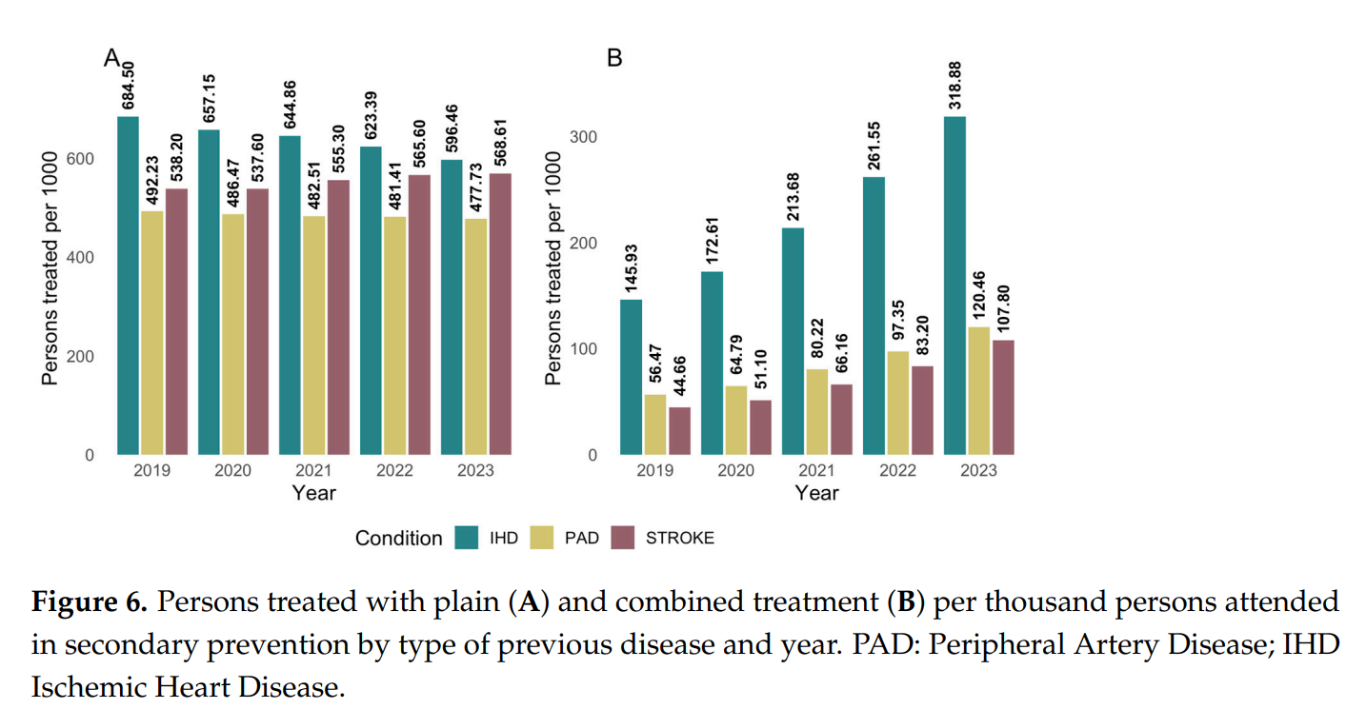
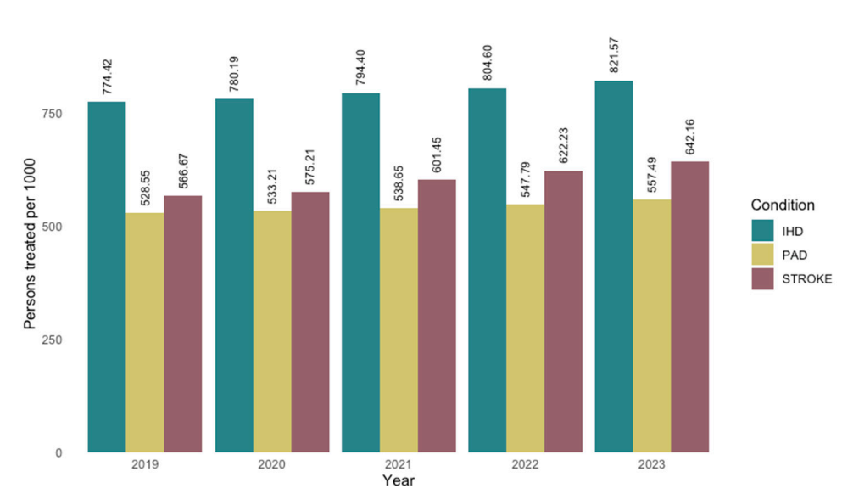
Diferencias en tasa de tratamiento según enfermedad previa
La enfermedad cardíaca isquémica fue la condición más prevalente, representando al grupo más propenso a recibir tanto terapia hipolipemiante en general como terapia combinada específicamente.
MA-ES-NOP-2500039
El porcentaje de pacientes recibiendo tto hipolipemiante según patología son:
enfermedad cardíaca isquémica (82.1%),
ictus (64.2%)
enfermedad arterial periférica (56.7%).
Los pacientes con enfermedad cardíaca isquémica también tenían más probabilidades de recibir terapia combinada para la reducción de lípidos.
García-Villarino, M.; Lambert, C.; et al. Lipid Profile Management in Secondary Prevention in Spain: Data from the BDCAP Registry in Spain (LIPIDSPAIN). J. Clin. Med. 2025, 14, 6037. https://doi.org/10.3390/jcm14176037

Slide 17
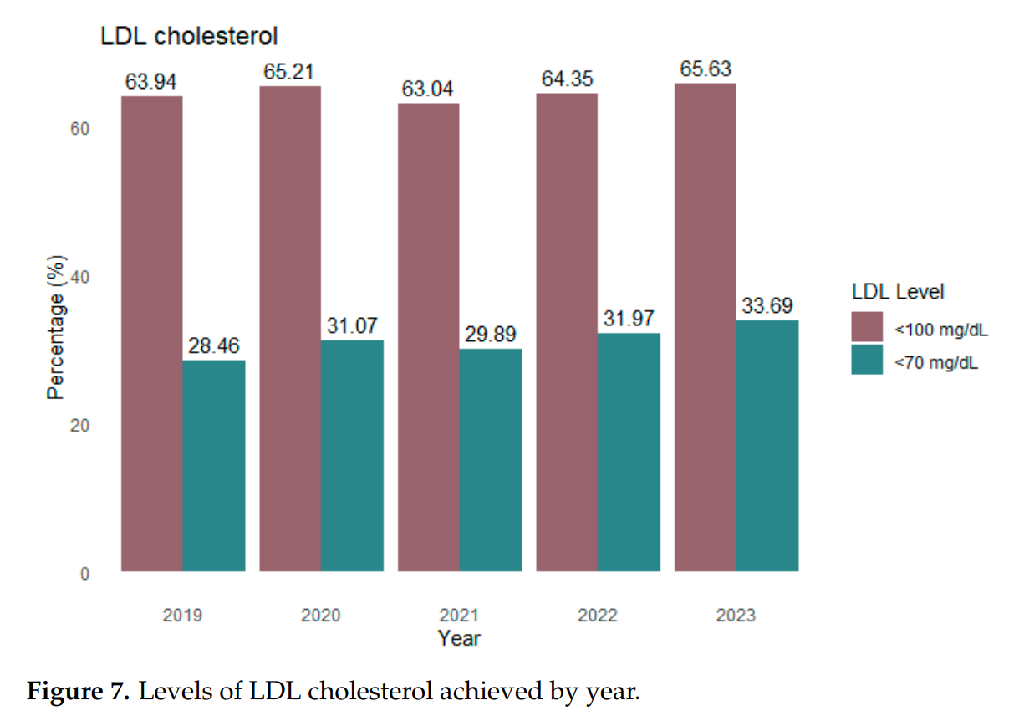
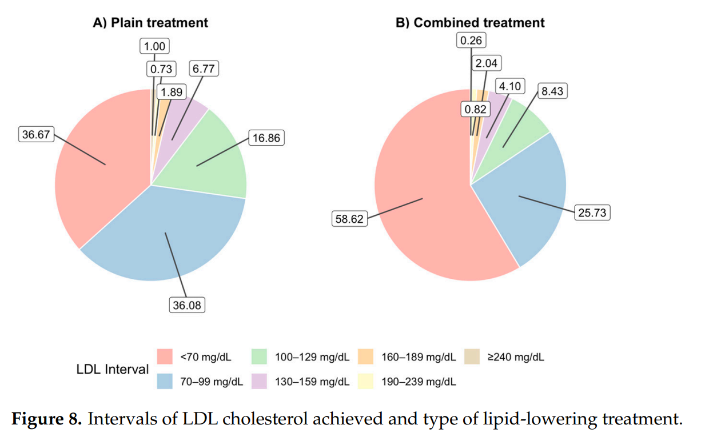
Grado de control del colesterol LDL
MA-ES-NOP-2500039
En relación con los niveles de cLDL, solo el 33.7% logró niveles <70 mg/dL en 2023, mientras que el 65.6% alcanzó niveles <100mg/dL.
Una proporción significativamente mayor de pacientes en terapia combinada logró niveles de LDL-C <70 mg/dL (58.6% frente a 36.7%) y <100 mg/dL (84.3% frente a 72.8%) en comparación con monoterapia.
García-Villarino, M.; Lambert, C.; et al. Lipid Profile Management in Secondary Prevention in Spain: Data from the BDCAP Registry in Spain (LIPIDSPAIN). J. Clin. Med. 2025, 14, 6037. https://doi.org/10.3390/jcm14176037

Slide 18
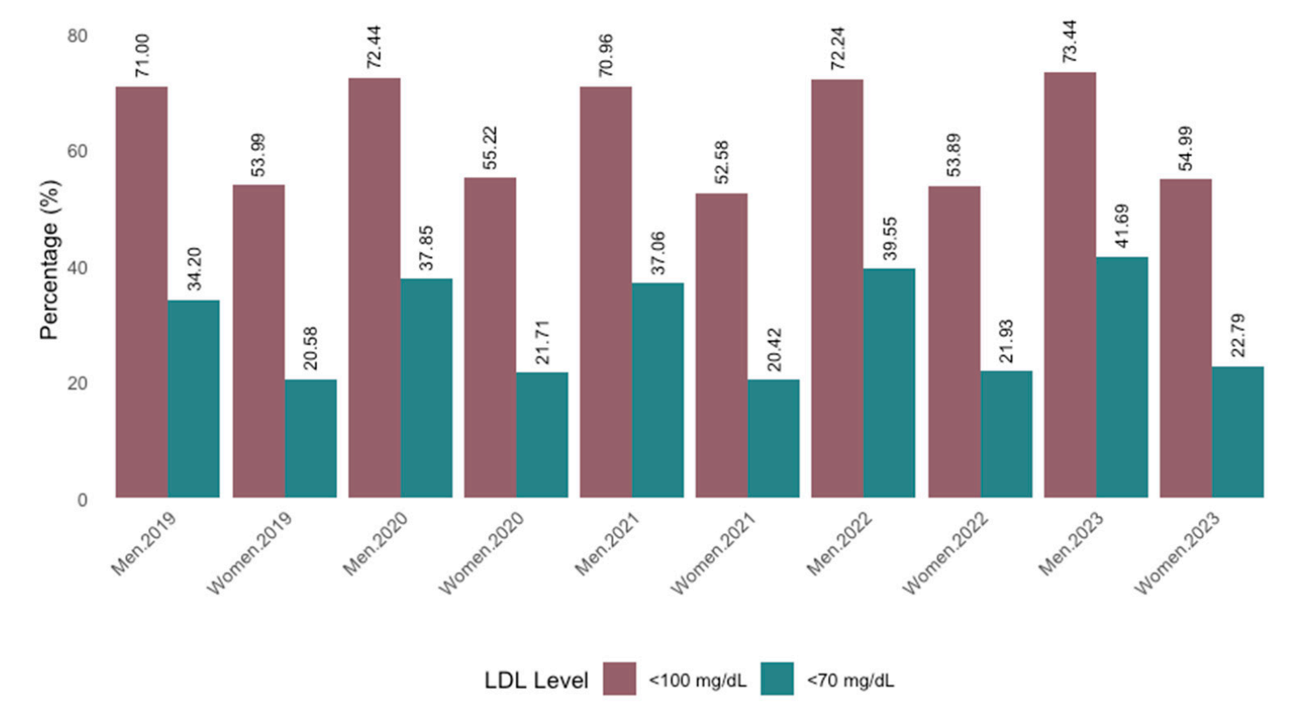
Grado de control del colesterol LDL
Mayor nivel de control se alcanzó en los hombres en comparación con las mujeres.
MA-ES-NOP-2500039
García-Villarino, M.; Lambert, C.; et al. Lipid Profile Management in Secondary Prevention in Spain: Data from the BDCAP Registry in Spain (LIPIDSPAIN). J. Clin. Med. 2025, 14, 6037. https://doi.org/10.3390/jcm14176037

Slide 19
Use of Lipid-Lowering Treatment in Diabetic Patients
Menéndez-Torre E, et al. Lipid-Lowering Treatment in Patients with Diabetes in Spain. Diabetes 2025;74(Supplement_1):1306-P https://doi.org/10.2337/db25-1306-P
Fecha de elaboración: Septiembre 2025
MA-ES-NOP-2500039

Slide 20
Objetivo:
Analizar la prescripción de medicamentos para la disminución de lípidos en pacientes con diabetes en España y los niveles de colesterol LDL alcanzados entre 2018 y 2023.
Métodos:
MA-ES-NOP-2500039
Un análisis retrospectivo de las prescripciones para la reducción de lípidos y los niveles de LDL-c en pacientes con diabetes categorizados por sexo.
Datos de la BDCAP (Base de Datos Clínicos de Atención Primaria)
Menéndez-Torre E, et al. Lipid-Lowering Treatment in Patients with Diabetes in Spain. Diabetes 2025;74(Supplement_1):1306-P https://doi.org/10.2337/db25-1306-P

Slide 21
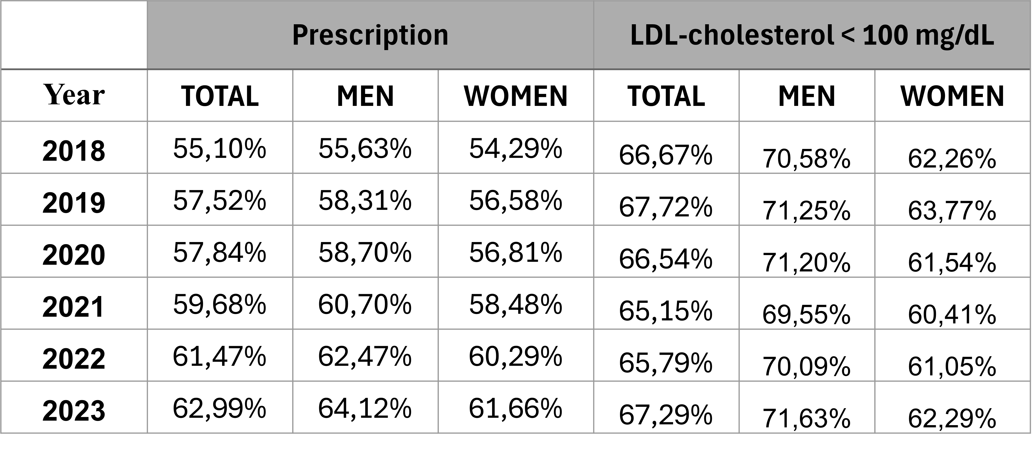
Resultados:
Aumenta el número de pacientes diabéticos que reciben tratamiento hipolipemiante entre el 2018 y el 2023, pero no mejora el grado de control.
En 2023, el 63% de las personas con diabetes fueron tratadas con medicamentos hipolipemiantes, el 64.1% de los hombres y el 61.7% de las mujeres.
MA-ES-NOP-2500039
Solo el 67% de los pacientes alcanzó LDL<100 mg/dL, 71.6% de los hombres y 62.3% de las mujeres,
Menéndez-Torre E, et al. Lipid-Lowering Treatment in Patients with Diabetes in Spain. Diabetes 2025;74(Supplement_1):1306-P https://doi.org/10.2337/db25-1306-P

Slide 22
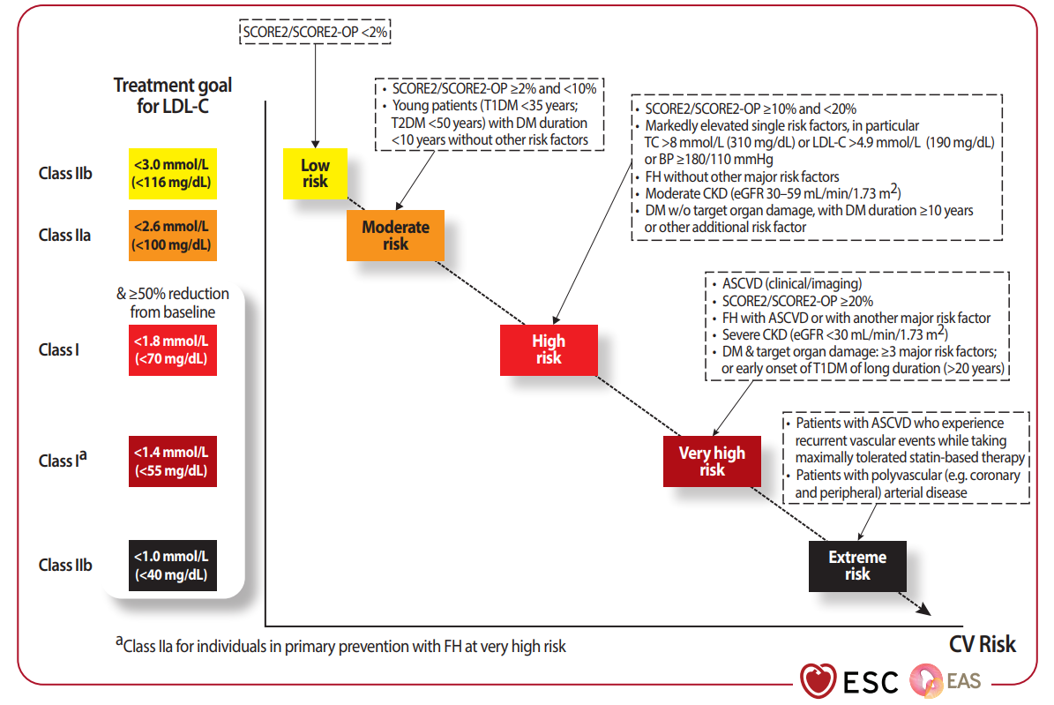
2025 Focused Update of the 2019 ESC/EAS Guidelines for the management of dyslipidemias
MA-ES-NOP-2500039
Eur Heart J. 2025 Aug 29:ehaf190.
Mach F, et al. 2025 Focused Update of the 2019 ESC/EAS Guidelines for the management of Dyslipidaemias. European Heart Journal (2025) 00, 1–20 https://doi.org/10.1093/eurheartj/ehaf190

Slide 23



Valor de marca
¿Sabes que la marca, cuida de ti y de tus pacientes?
En comparación con la marca, los pacientes con una estatina genérica presentaron²:
La dispensación por MARCA aporta las siguientes ventajas significativas¹
En un estudio retrospectivo realizado en España con más de 13.000 pacientes durante 5 años en el que se analizó la persistencia y adherencia al tratamiento con estatinas de marca vs. estatinas genéricas, se observó que la prescripción por marca fue más eficaz en el control de los factores de riesgo cardiovascular y consiguió mayor reducción del riesgo de episodios cardiovasculares y de muerte por cualquier causa².
14%
13%
31%
36%
menos
menos
más
más
de probabilidades de mantener el tratamiento
de probabilidades de alcanzar los objetivos c-LDL
de probabilidades de sufrir episodios cardiovasculares
de probabilidades de morir por cualquier causa
El medicamento de marca facilita el reconocimiento por parte del paciente y permite establecer una vinculación continuada con el medicamento¹.
La continuidad del tratamiento mediante el medicamento de marca es lo más aconsejable para mantener adecuadamente la medicación pautada¹.
1. Farmaindustria.es El valor de la marca [citado el 17 de diciembre de 2025]. Disponible en: https://www.farmaindustria.es/web/wp-content/uploads/sites/2/2019/12/Decalogo-El-valor-de-la-marca_Farmaindustria_2024_ok.pdf 2. Sicras-Mainar A, Sánchez-Álvarez L, Navarro-Artieda R, Darbà J. Treatment persistence and adherence and their consequences on patient outcomes of generic versus Brand-name statins routinely used to treat high colesterol levels in Spain: a retrospective costconsequences análisis. Lipids Health Dis.2018;17(1):277.

Slide 24

Valor de marca
Universo de la evidencia con rosuvastatina: Programa GALAXY
Amplia evidencia en distintos contextos clínicos para disminuir los eventos cardiovasculares, el RCV, la hipercolesterolemia c-LDL y tratar la aterosclerosis.
Tratamiento de la hipercolesterolemia (sola o en combinación con ezetimiba)
Tratamiento de la aterosclerosis
Estudios que evalúan la potencia y/o efecto de rosu vs otros comparadores en la disminución de lipoproteínas, niveles de c-LDL…
Estudios que evalúan el efecto de rosu vs otros comparadores solo o en combinación en disminución de placa de ateroma
Morbi-mortalidad cardiovascular
Estudios que evalúan el efecto de rosu vs placebo en eventos clínicos CV, morbi-mortalidad, etc…
Otros estudios con Crestor: HOPE-3, SPACE-ROCKET… Expert Rev Cardiovasc Ther. 2007 Mar;5(2):177-93. doi:10.1586/14779072.5.2177.

Slide 25
Muchas gracias
MA-ES-NOP-2500039

